Slide 1

Κλινικές μελέτες- Nέα Φάρμακα
Σοφία Ι. Μπάκα MD, MSc, PhD
Ογκολόγος-Παθολόγος
Υπεύθυνη Τμήματος Κλινικών Μελετών Ιατρικού Διαβαλκανικού
Θεσσαλονίκη 2020
(coronovirus times)

Slide 2
Είδη Κλινικών Ερευνών
Στόχοι
Πρόληψη
Διάγνωση
Έλεγχος νόσου/θεραπεία
Περισσότερες κλινικές έρευνες σχετίζονται με τη θεραπευτική προσέγγιση:
Φαρμακευτική αγωγή
Χειρουργική
Άλλα θεραπείες
Notes:
Η ΚΛΙΝΙΚΗ ΔΟΚΙΜΗ ΕΙΝΑΙ ΕΝΑ ΙΑΤΡΙΚΟ ΠΕΙΡΑΜΑ ΟΠΟΥ ΣΕ ΣΥΓΚΕΚΡΙΜΕΝΟ ΑΡΙΘΜΟ ΕΘΕΛΟΝΤΩΝ ΔΟΚΙΜΑΖΕΤΑΙ ΜΙΑ ΘΕΡΑΠΕΥΤΙΚΗ ΑΓΩΓΗ

Slide 3
Έρευνα φαρμάκων
Ο χρόνος ανάπτυξης ενός φαρμάκου από το στάδιο του μορίου, στο φάρμακο στα ράφια του φαρμακείου είναι 3-10 χρόνια.
Notes:
Η ΦΑΡΜΑΚΟΒΙΟΜΗΧΑΝΙΑ ΑΠΟΤΕΛΕΙ ΤΟΝ ΚΛΑΔΟ ΜΕ ΤΗ ΜΕΓΑΛΥΤΕΡΗ ΕΡΕΥΝΑ ΚΑΙ ΑΝΑΠΤΥΞΗ
ΑΠΌ 5-10000 ΝΕΕΣ ΔΡΑΣΤΙΚΕΣ ΟΥΣΙΕΣ ΠΟΥ ΑΝΑΚΑΛΥΠΤΟΝΤΑΙ 250 ΠΕΡΝΟΥΝ ΣΤΗ ΔΙΑΔΙΚΑΣΙΑ ΠΡΟΚΛΙΝΙΚΩΝ ΔΟΚΙΜΩΝ
5 ΣΥΝΕΧΙΖΟΥΝ ΣΤΗ ΦΑΣΗ ΚΛΙΝΙΚΩΝ ΔΟΚΙΜΩΝ ΕΝΏ ΜΟΝΟ ΜΙΑ ΚΑΤΑΦΕΡΝΕΙ ΝΑ ΠΕΡΑΣΕΙ ΤΑ ΣΤΑΔΙΑ ΤΩΝ ΚΛΙΝΙΚΩΝ ΔΟΚΙΜΩΝ ΚΑΙ ΤΩΝ ΔΙΑΔΙΚΑΣΙΩΝ ΕΓΚΡΙΣΗΣ ΑΠΌ ΤΟΥΣ ΑΡΜΟΔΙΟΥΣ ΦΟΡΕΙΣ ΏΣΤΕ ΝΑ ΚΑΤΑΛΗΞΕΙ ΣΤΗΝ ΑΓΟΡΑ ΣΑΝ ΦΑΡΜΑΚΕΥΤΙΚΟ ΠΡΟΙΟΝ
Α ΔΙΑΔΙΚΑΣΙΑ ΕΊΝΑΙ ΕΠΙΣΦΑΛΗΣ ΓΙΑ ΜΙΑ ΤΟΣΟ ΤΕΡΑΣΤΙΑ ΕΠΕΝΔΥΣΗ

Slide 4
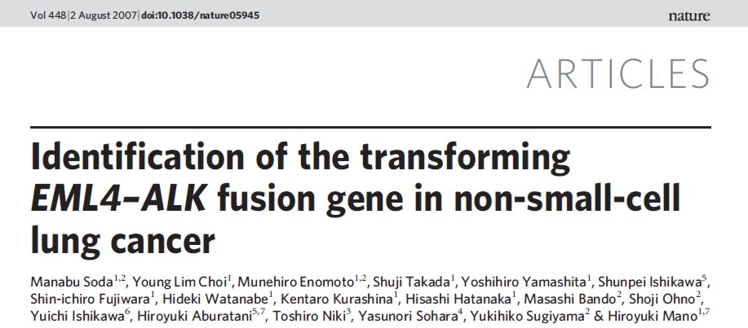
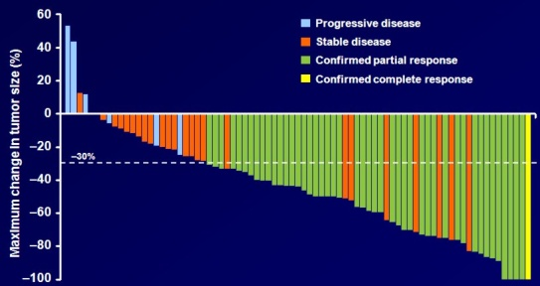
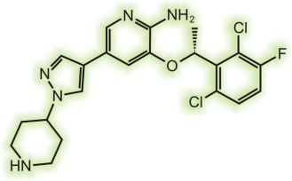

Crizotinib: Rapid Timeline From Compound Identification to Approval
First Clinical Responses Observed in ALK+ Tumors
ASCO plenary of expanded ALK+ cohort¹
Lead Compound Identified
Clinical Testing Begins
Discovery of EML4-ALK Fusion Gene
Phase 3 Lung Cancer Trial Initiated
FDA approval
EMA approval
2005
2006
2007
2008
2009
2010
2011
2012
1. Bang JY et al. Oral presentation at ASCO, 2010
Notes:
Crizotinib
ΤΚ αναστολέας της ALK και Met κινάσης
Το crizotinib φαίνεται να αυξάνει σημαντικά την επιβίωση
σε ασθενείς ALK+ που λαμβάνουν θεραπεία, έναντι
ασθενών ALK+ που δεν λαμβάνουν θεραπεία
H θετικότητα ALK αποτελεί αρνητικό προγνωστικό παράγοντα

Slide 5
Μελέτες
Προ-κλινικές μελέτες - μικροοργανισμούς
- καλλιέργειες ιστών
- πειραματόζωα
Κλινικές μελέτες - έλεγχο δραστικότητας
- τοξικότητας στον άνθρωπο

Slide 6
Προκλινικές Μελέτες
Στόχοι
καθορισμός των ποσοτικών και ποιοτικών τοξικοτήτων σε όργανα
- καθορισμός δόσης και σχεδιασμού χορήγησης
- καθορισμός της ασφαλούς δόσης έναρξης στον άνθρωπο

Slide 7
Προκλινικές Μελέτες
Διαδικασία 2 βημάτων
- μελέτες σε μικρά ζώα (LD10)
- πολύπλοκες μελέτες καθορισμού
φύσης
διάρκεια τοξικής επίδρασης
αναστρεψιμότητας
δόση
σχεδιασμού χορήγησης

Slide 8
Προκλινικές Μελέτες
Σχεδιασμός χορήγησης
• D1-5 iv
• bolus iv
• συνεχή έγχυση
• από του στόματος

Slide 9
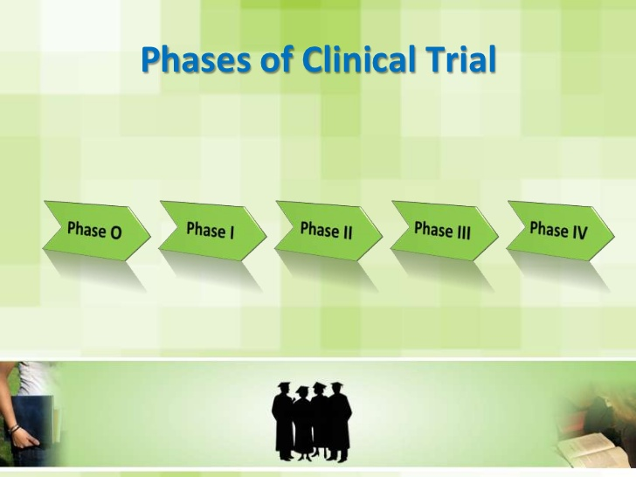

Slide 10
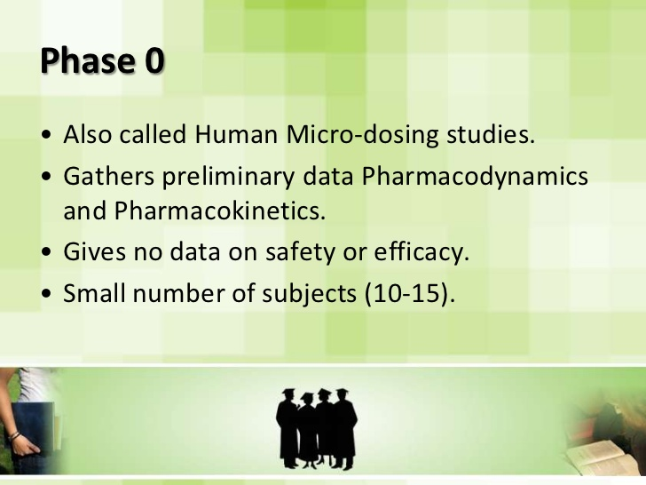

Slide 11
Μελέτες φάσης Ι
Σκοπός
1. σχέσης δόσης /τοξικότητας
2. καθορισμός της δοσοπεριοριστικής
τοξικότητας της θεραπείας
(DLT dose limiting toxicity)
3. καθορισμός της μέγιστης ανεκτής
δόσης της θεραπείας
(MTD maximum tolerated dose)

Slide 12
Dose Limiting Toxicity (DLT)
Μη αιματολογική βαθμού 3-4 τοξικότητα (εκτός από αλωπεκία,
ναυτία)
Απόλυτος αριθμός ουδετερόφυλα<500/μΙ για >7 ημέρες
Εμπύρετος ουδετεροπενία
Θρομβοπενία grade IV

Slide 13
Maximal Tolerated Dose (MTD)
Επίπεδο δόσης το οποίο σύμφωνα με συγκεκριμένο σχεδιασμό
συνδέεται με ανεκτή τοξικότητα
Π.χ. NCI
Τοξικότητα βαθμού >3 σε όχι περισσότερους από 1 στους 3 ασθενείς

Slide 14
Μελέτες φάσης Ι
Συμμετέχουν
Μικρές ομάδες ασθενών
Με ανθεκτική νόσο στις καθιερωμένες θεραπείες
Συμμετέχουν με την συναίνεσή τους

Slide 15
Μελέτες φάσης Ι
Η αρχική δόση είναι το 1/10 (LD10) της δόσης που προκαλεί θανατηφόρα τοξικότητα σε πειραματόζωα.
Ομάδα ασθενών (3-6)
Δοσοπεριοριστική τοξικότητα (DLT)
Κώδικας Fibonacci
Μέγιστη ανεκτή δόση (MTD) maximum tolerated dose.

Slide 16
Αύξηση δόσης
Επίπεδο 2: 100% αύξηση από επίπεδο 1
Επίπεδο 3: 67% αύξηση από επίπεδο 2
Επίπεδο 4: 50% αύξηση από επίπεδο 3
Επίπεδο 5: 40% αύξηση από επίπεδο 4
Στη συνέχεια αύξηση 33% αύξηση στο προηγούμενο επίπεδο

Slide 17
Μελέτες φάσης ΙΙ
Πόσο καλά δρα ένα φάρμακο?
Ασφάλεια?
Αποτελεσματικότητα?

Slide 18
Μελέτες φάσης ΙΙ
Συμμετέχουν ασθενείς με μια ομάδα αντιπροσωπευτικών νεοπλασμάτων.
Κύριος σκοπός είναι ο καθορισμός των νεοπλασμάτων στα οποία το νέο φάρμακο εμφανίζει σημαντική δραστικότητα καθώς και ο αποτελεσματικότερος τρόπος χορήγησής τους.
Κύριος στόχος είναι ο προσδιορισμός του ποσοστού απάντησης
( RR)

Slide 19
Προσοχή
Δεν περιμένουμε αλλαγή στην κλινική πράξη μόνο με το αποτέλεσμα μελέτης φάσης ΙΙ.
Δεν υπάρχει στατιστικό μοντέλο φάσης ΙΙ μελέτης, ώστε να μην χρειαστεί, σωστά τυχαιοποιημένη φάσης ΙΙΙ μελέτη

Slide 20
KEYNOTE-021 phase I/II Pembrolizumab in Combination With Chemotherapy or Immunotherapy in Patients With Locally Advanced/Metastatic NSCLC
Part 1
Part 2
Pembrolizumab (2 or 10 mg/kg) +
Paclitaxel (200 mg/m²) +
carboplatin (AUC 6) IV Q3W
A
No prior therapy
EGFR, ALK wt, any PD-L1
N=54 per arm
1st line chemo+
pembro combo
Pembrolizumab (2 or 10 mg/kg) +
Paclitaxel (200 mg/m²) + carboplatin
(AUC 6) + bevacizumab (15 mg/kg) IV Q3W
B
Pemetrexed (500 mg/m²) +
Carboplatin (AUC 5) IV Q3W
Pembrolizumab (2 or 10 mg/kg) +
Pemetrexed (500 mg/m²) +
Carboplatin (AUC 5) IV Q3W
G1
+/-
C
Pembrolizumab 200 mg IV Q3W
2nd line immuno combo
D
Pembrolizumab 2mg/kg +
Ipilimumab (1 mg/kg) IV Q3W
1st line TKI+
pembro combo
Pembrolizumab 2mg/kg +
Ipilimumab (1mg/kg) IV Q3W
Dose expansion of D, N=32
Primary EP RR>40%
E
Erlotinib 150 mg po daily +
Pembrolizumab 2 mg/kg IV Q3W
H
F
Gefitinib 250 mg po daily +
Pembrolizumab 2 mg/kg IV Q3W
Notes:
Improved responses have also been reported with the combination of immune checkpoint inhibitors and chemotherapy as the first-line treatment; however, this strategy has not yet been validated by phase III trial data and its interplay with PD-L1 status still requires clarification.

Slide 21
KEYNOTE-021 : Cohort G: Study Design
Open-label, randomized phase II study
Primary endpoint: ORR
Secondary endpoints: PFS, duration of response
Pts with untreated stage IIIB or IV nonsquamous NSCLC
without activating EGFR mutations or ALK translocation;
ECOG PS 0-1
(N = 123)
Pembrolizumab 200 mg Q3W
for 2 yrs + CP
(n = 60)
CP
(n = 63)
PD
Pembrolizumab
200 mg Q3W for 2 yrs
Pts stratified at randomization for PD-L1 TPS < 1% vs ≥ 1%.
Papadimitrakopoulou V, et al. ASCO 2017. Abstract 9094.
Notes:
In the KEYNOTE-021 trial Pembrolizumab was added to the chemotherapy doublet of carboplatin plus pemetrexed and compared with chemotherapy. The addition of pembrolizumab improved PFS by 13 vs 8.9 months (HR, 0.53; P = .0102), but also added to toxicity (grade ≥ 3 adverse events: 39% vs 26%). KEYNOTE-021 is a nice phase II trial, but a very positive phase II trial may not be positive in a phase III trial

Slide 22
Μελέτες φάσης ΙΙΙ
Στη φάση αυτή συγκρίνεται η επίδραση του νέου φαρμάκου σε σχέση με το αποτελεσματικότερο φάρμακο που είναι γνωστό σε συγκεκριμένο τύπο νεοπλάσματος.
Στόχος 1. αποτελεσματικότητα
2. ο προσδιορισμός του χρόνου επιβίωσης
3. η τοξικότητα.
Μεγάλο αριθμό αρρώστων (300-3000)
Πολυκεντρικές
Τυχαιοποίηση - τα χαρακτηριστικά των ασθενών –
παρόμοια και άρα συγκρίσιμα.

Slide 23
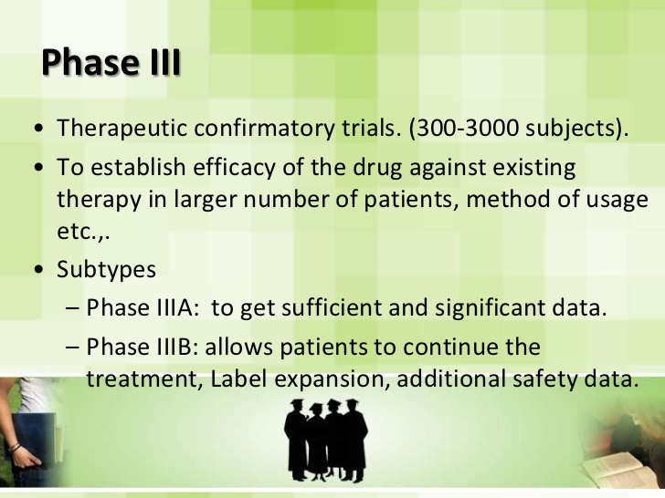

Slide 24
Φάσης IV
20%
Μη παρεμβατικές
Μη πειραματικές
Προγράμματα διευρυμένης πρόσβασης
REAL LIFE SITUATIONS BEHAVIOR

Slide 25
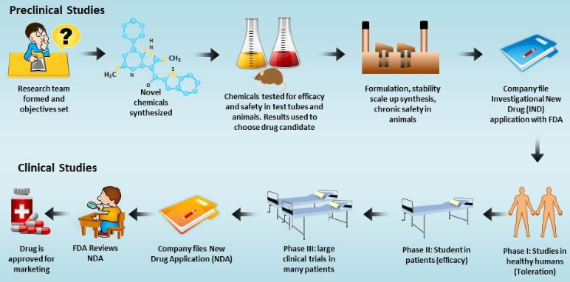
Διαδικασία ανάπτυξης ενός νέου φαρμάκου

Slide 26
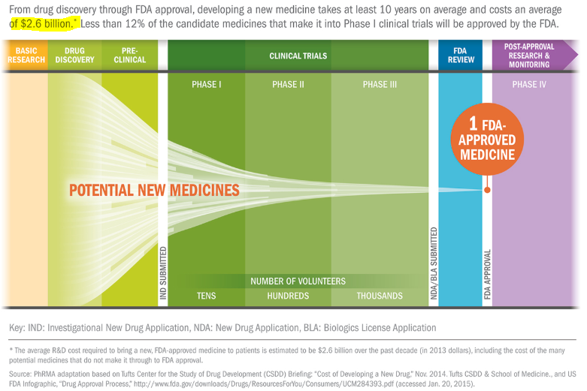
Η διαδικασία Έρευνας & Ανάπτυξης
The cost of researching and developing a new chemical or biological entity was estimated at € 1,926 million in 2016
(DiMasi et al, Journal of Health Economics, January 2016)

Slide 27
Τύποι κλινικών μελετών
Μονοκεντρική / Πολυκεντρική
Διεθνής / Εθνική
Ανοικτή / Τυφλή / Διπλή τυφλή
Προοπτική /Αναδρομική,
Συγκριτική / μη
Με / χωρίς διαστρωμάτωση

Slide 28
Οργάνωση κλινικών μελετών
Εξειδικευμένο κέντρο με προδιαγραφές για
• θεραπεία
• παρακολούθηση
• αξιολόγηση αποτελεσμάτων
• κατάλληλα εργαστήρια
Εξειδικευμένη ομάδα ερευνητών

Slide 29
Πρωτόκολλο
Σκεπτικό, σκοπό
Σχεδιασμό
Κριτήρια ένταξης , αποκλεισμού
Θεραπεία
Αξιολόγηση ασφάλειας και δραστικότητας
Στατιστικό σχεδιασμό και ανάλυση
Διασφάλιση ποιότητας και δεοντολογίας
αρχειοθέτηση
οικονομικά θέματα, ασφάλιση
δημοσιεύσεις, ανακοινώσεις
Το επίσημο έγγραφο της μελέτης όπου καταγράφονται όλα τα
στοιχεία που χρειάζονται αποτελεί το αρχείο καταγραφής ασθενών (CRF).

Slide 30
Αρχείο καταγραφής ασθενών (eCRF) Case Report Form
Ταυτοποίηση του κέντρου/ασθενούς
Δημογραφικά και ζωτικά στοιχεία
Κριτήρια εισαγωγής και αποκλεισμού
Ιστορικό νόσου και ατομικό αναμνηστικό
Στοιχεία θεραπευτικής αγωγής
Στοιχεία αξιολόγησης όπως καθορίζονται από το πρωτόκολλο
Στοιχεία αξιολόγησης της ασφάλειας
Notes:
Medidatarave
inform

Slide 31
ADR
Adverse Drug Reaction
Η αιτιολογική σχέση ανάμεσα σε ένα θεραπευτικό προϊόν και σε ένα ανεπιθύμητο συμβάν είναι τουλάχιστο μια λογική πιθανότητα
(η σχέση δεν μπορεί να αποκλειστεί)

Slide 32
Adverse Event
Ανεπιθύμητο Συμβάν
Δυσμενές ιατρικό συμβάν που δεν έχει απαραίτητα αιτιολογική σχέση με τη θεραπεία

Slide 33
Σοβαρό ανεπιθύμητο συμβάν (SAE)
Δυσμενές ιατρικό συμβάν, το οποίο σε οποιαδήποτε δόση :
-έχει σαν αποτέλεσμα το θάνατο
-είναι απειλητικό για τη ζωή
-απαιτεί νοσηλεία ή παρατείνει τη νοσηλεία
-είναι μια συγγενής ανωμαλία/γενετικό έλλειμμα

Slide 34
Σοβαρό ανεπιθύμητο συμβάν (SAE)
Δυσμενές ιατρικό συμβάν, το οποίο σε οποιαδήποτε δόση :
-έχει σαν αποτέλεσμα το θάνατο
-είναι απειλητικό για τη ζωή
-απαιτεί νοσηλεία ή παρατείνει τη νοσηλεία
-είναι μια συγγενής ανωμαλία/γενετικό έλλειμμα
24 h

Slide 35
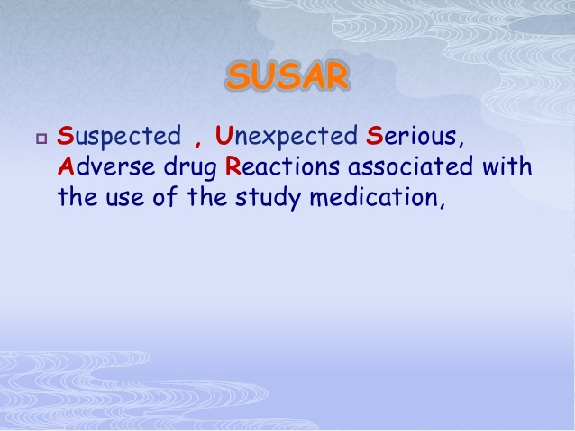

Slide 36
All adverse reactions that are suspected to be related to an investigational medicine product ,that are both serious and unexpected are considered to be SUSARS

Slide 37
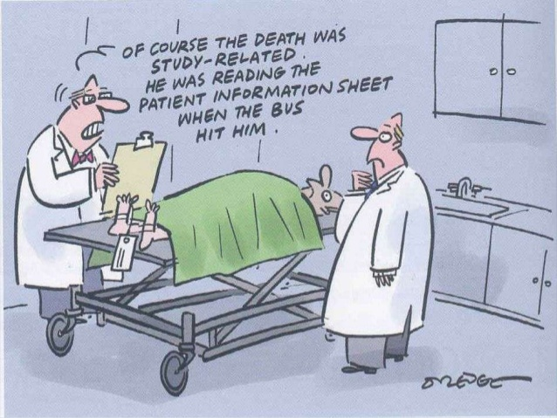

Slide 38
Τι δεν είναι κλινική μελέτη
1932 μελέτη Tuskegee
Ασθενείς με σύφιλη USA 400 African-American με σύφιλη
Ομάδα ελέγχου υγιείς άνδρες 200 Δωρεάν θεραπεία
Παρακολούθηση μόνο αυτών που δεν πήραν θεραπεία
10 χρόνια μετά 2πλάσιο το ποσοστό θανάτου στην ομάδα μελέτης
Penicillin 1952.
Κανείς ασθενή δεν έλαβε αγωγή, ούτε πενικιλίνη μέχρι το τέλος της μελέτης 1972

Slide 39
Μελέτη Tuskegee
Οι New York Times περιέγραψαν τη μελέτη αυτή σαν
“The longest clinical trial in human body without treatment in the medical history”
Ο Πρόεδρος Clinton ζήτησε συγνώμη από τους Αμερικανούς πολίτες, το 1997

Slide 40
Μελέτη Willowbrook
Σχολείο Willowbrook -New York
Παιδιά με διανοητικά προβλήματα
Ένεση Hepatitis virus 1963-1966
Μελέτη φυσικής εξέλιξης της νόσου

Slide 41
Διακηρύξεις και οδηγίες-κανόνες
Μελέτες Nuremberg (Κώδικας του 1947)
Μελέτη Tuskegee (1932-1972)
↓
1. Διακήρυξη Helsinki (1964, 1975, 2000),
2. Οδηγίες του ICH (International Conference of Harmonisation)

Slide 42
GCP ορθή κλινική πρακτική

Slide 43
(GCP) Ορθή κλινική πρακτική
Διεθνές δεοντολογικό και επιστημονικό πρότυπο ποιότητας για το σχεδιασμό, τη διεξαγωγή, την καταγραφή και την αναφορά των δοκιμών που αφορούν τη συμμετοχή ανθρώπων
Διαβεβαίωση ότι τα δικαιώματα, η ασφάλεια και η ευεξία αυτών που συμμετέχουν στη μελέτη προστατεύονται από αρχές της Διακήρυξης του Ελσίνκι

Slide 44
GCP
Επιστημονικοί κανόνες και αν ακολουθούνται κατά τη διεξαγωγή της κλινικής μελέτης
πως εγκρίνεται η μελέτη
πως δίδεται η συγκατάθεση του ασθενούς
πως παρακολουθείται η μελέτη
έλεγχοι
στατιστικός σχεδιασμός
ανάλυση
ανακοίνωση των θετικών
αλλά και αρνητικών αποτελεσμάτων.

Slide 45
ICH GCP (International Conference Of Harmonization Good Clinical Practice)
Σκοπός της οδηγίας:
Ενοποιημένο πρότυπο, κοινής αποδοχής κλινικών δεδομένων από αρμόδιες αρχές
Ορθή κλινική πρακτική Ευρωπαϊκής Ένωσης
Ιαπωνίας
ΗΠΑ
Καναδά
Σκανδιναβικών κρατών
Παγκόσμιος Οργανισμός Υγείας (WHO)

Slide 46
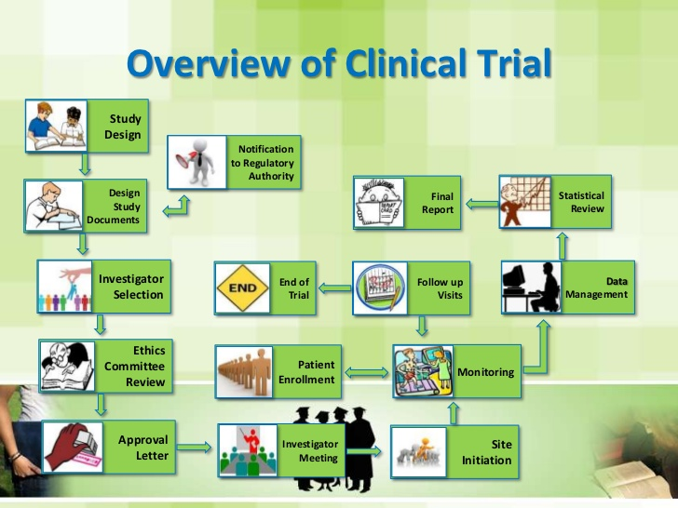

Slide 47
ΚΛΙΝΙΚΕΣ ΜΕΛΕΤΕΣ ΣΤΗΝ ΕΛΛΑΔΑ
Οι πολυεθνικές κλινικές μελέτες στις οποίες συμμετέχει η Ελλάδα, αφορούν στην ανάπτυξη καινοτόμων φαρμάκων για συγκεκριμένες θεραπευτικές κατηγορίες. Κλινικές σε Δημόσια και Ιδιωτικά Νοσοκομεία όλης της επικράτειας συμμετέχουν σε αυτές, ύστερα από έγκριση του
Εθνικού Οργανισμού Φαρμάκων (Ε.Ο.Φ.) και της
Εθνικής Επιτροπής Δεοντολογίας (Ε.Ε.Δ.)
ως αρμόδιων ρυθμιστικών αρχών
Το Τμήμα Κλινικών Δοκιμών, της Διεύθυνσης Φαρμακευτικών Μελετών και Έρευνας του Ε.Ο.Φ. είναι υπεύθυνο για την έγκριση και τον έλεγχο κάθε κλινικής μελέτης.

Slide 48
Η ΒΑΣΗ ΔΕΔΟΜΕΝΩΝ ΤΩΝ ΚΛΙΝΙΚΩΝ ΜΕΛΕΤΩΝ
Όλες οι κλινικές μελέτες, που διεξάγονται παγκοσμίως, καταχωρίζονται σε μία βάση δεδομένων, στην οποία κάθε ενδιαφερόμενος μπορεί να ανατρέξει, για εξεύρεση πληροφοριών
www.clinicaltrials.gov
Οι κλινικές μελέτες που διεξάγονται στις χώρες της Ευρωπαϊκής Ένωσης, καταχωρίζονται στο
www.clinicaltrialsregister.eu

Slide 49
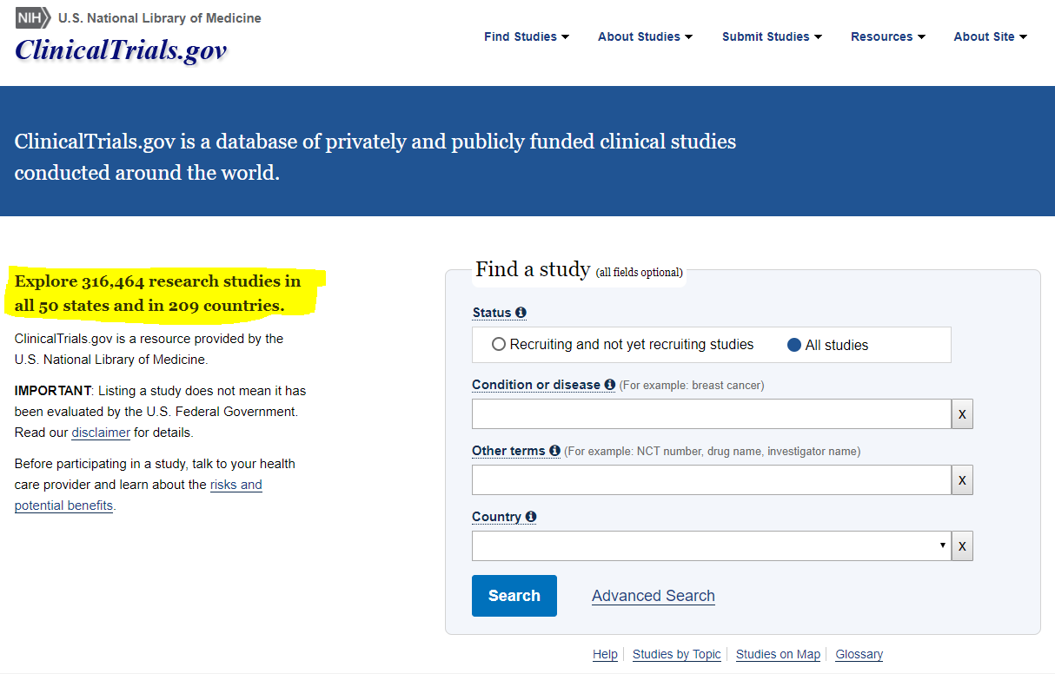
ClinicalTrials.gov

Slide 50
Η ΒΑΣΗ ΔΕΔΟΜΕΝΩΝ ΤΩΝ ΚΛΙΝΙΚΩΝ ΜΕΛΕΤΩΝ
Όλες οι κλινικές μελέτες, που διεξάγονται παγκοσμίως, καταχωρίζονται σε μία βάση δεδομένων, στην οποία κάθε ενδιαφερόμενος μπορεί να ανατρέξει, για εξεύρεση πληροφοριών
www.clinicaltrials.gov
Οι κλινικές μελέτες που διεξάγονται στις χώρες της Ευρωπαϊκής Ένωσης, καταχωρίζονται στο
www.clinicaltrialsregister.eu

Slide 51
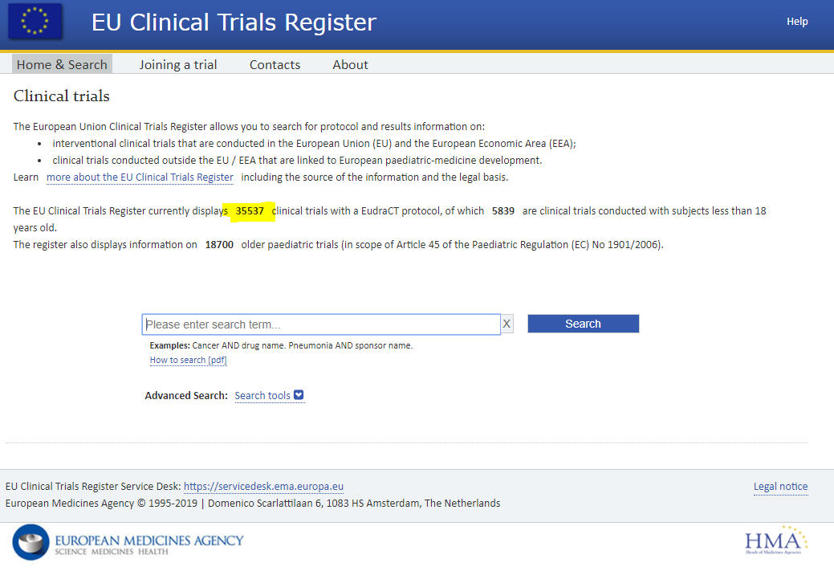
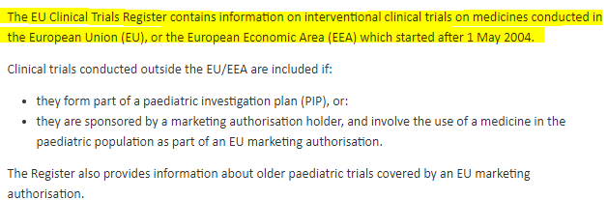
EU Clinical Trials Register
https://www.clinicaltrialsregister.eu/

Slide 52
Οφέλη από την Διεξαγωγή Κλινικών μελετών
Τα οφέλη από την διεξαγωγή Κλινικών μελετών είναι πολλαπλά :
για τους ασθενείς
την Εθνική Οικονομία και Ανάπτυξη
το Εθνικό Σύστημα Υγείας (Δημόσιος και ιδιωτικός τομέας)
τους επαγγελματίες υγείας
τους για τους Ιατρούς –Ερευνητές

Slide 53
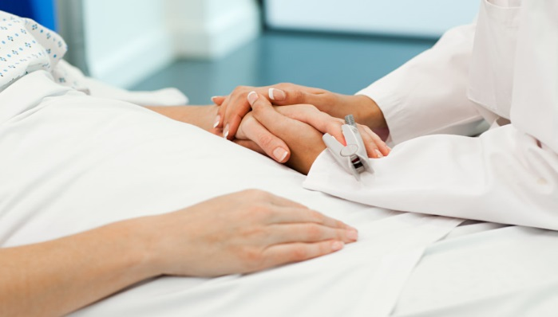
ΓΙΑ ΤΟΥΣ ΑΣΘΕΝΕΙΣ
ταχεία πρόσβαση σε νέες θεραπείες και Φάρμακα
βελτίωση θεραπευτικής αντιμετώπισης διαφόρων παθήσεων,
περισσότερες θεραπευτικές επιλογές
αναβάθμιση της ποιότητας ζωής
Επιμήκυνση του προσδόκιμου επιβίωσης

Slide 54
Αποζημίωση εξόδων μετακίνησης (ΦΕΚ 4131-Β/22.12.2016)
……..συμπεριλαμβάνονται οι δαπάνες έκτακτων μετακινήσεων των συμμετεχόντων από και προς τα ερευνητικά κέντρα για λόγους ασφάλειας των συμμετεχόντων.
Επίσης περιλαμβάνονται οι δαπάνες μετακίνησης των συμμετεχόντων για διενέργεια ειδικών διαγνωστικών εξετάσεων σε εξειδικευμένα διαγνωστικά κέντρα που έχει επιλέξει ο χορηγός για τις ανάγκες της κλινικής δοκιμής.
Ανάλογα ισχύουν για την περίπτωση εμφάνισης ανεπιθύμητης ενέργειας στα πλαίσια της κλινικής δοκιμής.

Slide 55

ΓΙΑ ΤΗΝ ΕΘΝΙΚΗ ΟΙΚΟΝΟΜΙΑ ΚΑΙ ΑΝΑΠΤΥΞΗ
Εισροή επενδύσεων στην Ελλάδα,
Επένδυση 100εκ € / 220 εκ € σε ΑΕΠ /52 εκ € έσοδα στον Κρατικό Προϋπολογισμό
Αύξηση των ετήσιων δαπανών στην Ελλάδα για R&D > 10% του κύκλου εργασιών της βιομηχανίας
Ευθυγράμμιση με τους στόχους της Ευρώπης 2020 (1,5% GDP για R&D )
Επενδύσεις σε δομές υγείας και βιοιατρική τεχνολογία
Νέες θέσεις εργασίας σε τομείς υγείας (>20.000)
ΣΦΕΕ, ΕΣΔΥ, 7^{Ο} Clinical Research Conference

Slide 56

ΓΙΑ ΤΟ ΣΥΣΤΗΜΑ ΥΓΕΙΑΣ
Συμμετοχή στις διεθνείς εξελίξεις της έρευνας και απόκτηση ερευνητικού ¨Know – how¨
Βελτίωση της οργάνωσης και διαχείρισης του εξοπλισμού
Ανάπτυξη και χρήση Ελληνικών επιδημιολογικών δεδομένων και Εθνικών Μητρώων για σπάνιες νόσους και Νεοπλασίες
Δυνατότητα χρηματοδότησης ιδιαίτερων εξειδικευμένων αναγκών
Αύξηση των θέσεων εργασίας
ΣΦΕΕ, ΕΣΔΥ, 7^{Ο} Clinical Research Conference

Slide 57

ΓΙΑ ΤΟΥΣ ΕΠΑΓΓΕΛΜΑΤΙΕΣ ΥΓΕΙΑΣ
Συνεχής Εκπαίδευση / Ενημέρωση
Νέα φάρμακα για θεραπείες
Μεγαλύτερη δυνατότητα θεραπευτικών επιλογών
Διεύρυνση γνώσης και κατανόησης των διαφόρων παθήσεων
Αύξηση της εμπειρίας στην θεραπευτική αντιμετώπιση των διαφόρων παθήσεων
ΣΦΕΕ, ΕΣΔΥ, 7^{Ο} Clinical Research Conference,

Slide 58

ΓΙΑ ΤΟΥΣ ΕΡΕΥΝΗΤΕΣ
Υψηλού κύρους δημοσιεύσεις
Ανάδειξη των Ελλήνων Ερευνητών και των Ομάδων τους
Διεθνείς Συνεργασίες και εξωστρέφεια
Ενίσχυση των αποδοχών ερευνητών
Αποτροπή του Brain Drain
ΣΦΕΕ, ΕΣΔΥ, 7^{Ο} Clinical Research Conference,

Slide 59
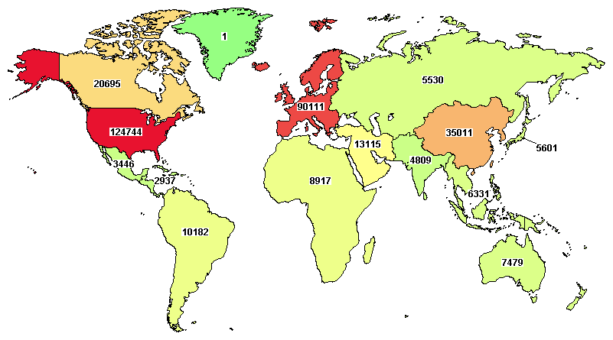
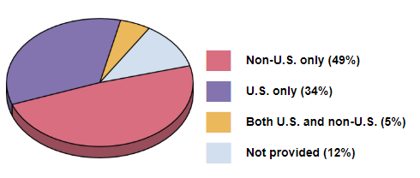
Κατανομή Κλινικών Μελετών Παγκοσμίως (16/09/2019)
316.464 registered studies in 209 countries
https://clinicaltrials.gov

Slide 60
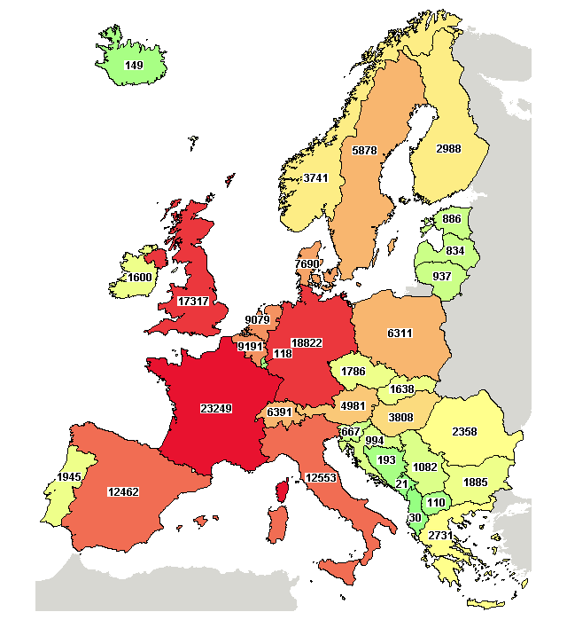
Κατανομή Κλινικών Μελετών Ευρώπη (16/09/2019)
Country | Number of Studies
Belgium | 9.191
Netherlands | 9.079
Denmark | 7.690
Poland | 6.311
Sweden | 5.878
Austria | 4.981
Hungary | 3.808
Norway | 3.741
Finland | 2.988
Greece | 2.731
Romania | 2.358
Portugal | 1.945
Bulgaria | 1.885
90.111 registered studies

Slide 61

Νοσοκομεία και Κλινική Έρευνα στην Ελλάδα
51 Νοσοκομεία
(37% συνόλου)
44 Δημόσια-7 Ιδιωτικά
18 μεγαλύτερη δραστηριότητα
34 Αττική (69% συνόλου Αττικής)
9 Θεσσαλονίκη (30% συνόλου), 3 Κρήτη (30% συνόλου), 2 Λάρισα, 1 Αλεξανδρούπολη, 1 Ιωάννινα, 1 Πάτρα
Source: ΣΦΕΕ Ανάλυση Στοιχείων (2015-2017) από 14 Φαρμ. Επιχειρήσεις με σημαντική δραστηριότητα στην Κλινική Έρευνα

Slide 62
Ποια κριτήρια καθορίζουν την επιλογή μιας χώρας
Ταχύτητα
Κόστος
Ποιότητα
Ένταξη ασθενών

Slide 63
Planning submission in PRIVATE SECTOR
Translation of FPP docs
Institution’s Scientific Board
Institution’s Governing Board
The submission must include the financial contracts
Full Protocol Package Docs are submitted to:
With the notification of submission
Upon approvals
Ready to Initiate
National Organization of Medicines
National Ethics Committee
The submission must include the financial contracts

Slide 64
PI SOFIA BAKA Medical Oncologist
I have worked at the Christie Hospital / Manchester /
Clinical Trial Department, for >6 years
Clinical Trial Team
CI Anogeianaki Antonia :Oncologist
CI Spyridon Panagiotopoulos :Physician
CI Evangelos Chartabilas: Radiologist
CI Eleni Georgakoudi: Physician
P Thomas Papadopoulos: Pharmacist
SC Eleni Papadopoulou: Molecular Biologist
SC Christos Samsouris: Biologist
Sec Pelagia Kosoglou: Secretary

Slide 65
Achievements
GLOBAL 1st and 2nd PFV and PFT in 2018
For phase III study
GLOBAL 1st PFV in 2019
For phase III study
External audits
for phase II study
2019 for phase III study

Slide 66
B site clinical trials
CheckMate CA209-451
CheckMate CA 209-743
CheckMate CA 209-816
TAIL MO39171
CANNOPY-A CACZ885T2301
CANNOPY-2 CACZ885V2301
CANNOPY-N CACZ885V2201C
EMPOWER LUNG 1 R2810-ONC-1642
EMPOWER LUNG 2 R2810-ONC-16113
Brigatinib 3001 TAK300X3-A300X3
SAMSON – II 2017-005175-78
KEYNOTE 630 MK-3475-630 HEAD AND NECK
E7080-G000-218
CLEAR E7080-G000-307
45756493BLC3001
MONACH-E I3Y-MC-JPCF
DS8201-A-U30
SKYSCRAPER-01 GO41717
BGB-A317-NSCLC-001
CheckMate 7G8 CA209-7G8
CINC280I2201 PHASE II
NKTR-214 CA045-001
ChackMate 76K CA209-76K
PIVOT 12 CA045-022
20170770
THOR JNJ42756493
LIBRETTO-431
LIBRETTO-531 THYROID CANCER
LEAP-008 MK-7902-008
WO41994
EGFR(+) metastatic NSCL
SYM-Less
NSCLC LUME BioNIS
ABreast Metastatic
Dizplay metastatic prostate
REFLECT NSCLC
Cassiope renal cancer
Lungful EGFR(+) NSCLC
Lung Cancer/ Mesothelioma
Breast Cancer
Melanoma
Renal Cell Cancer
Urinary Bladder Cancer
Thyroid Cancer
Head and Neck Cancer
Solid Tumors

Slide 67
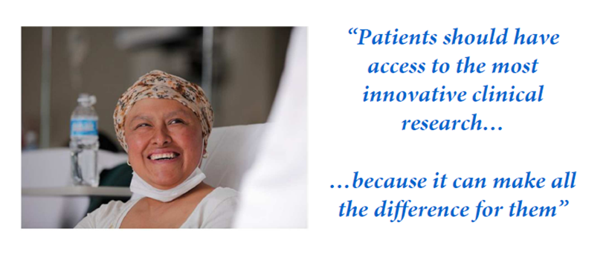

Συνεργασία/Επικοινωνία με τον ασθενή
Βελτιστοποίηση διαδικασιών
Ενίσχυση δομών
Η κλινική έρευνα είναι ανάγκη.
Κουλτούρα κλινικών μελετών

Slide 68
Οι ασθενείς με καρκίνο ωφελούνται από την κλινική έρευνα όταν η έρευνα ακολουθεί τις ψηλότερες επιστημονικές και ηθικές αρχές.

Slide 69

Ευχαριστώ για την προσοχή σας

